Slide 1

INFORMACIÓN INICIAL CURSO 2026-27
ALUMNOS 1º EDS
Zaragoza, 7 de septiembre de 2026

Slide 2

ÍNDICE
¿Qué es el CUD?
Aspectos Normativos.
Plan de estudios. Resultados curso 2025/26
Calendario y Programación.
Comunicación alumnos / CUD
  Profesores
  Secretaría CUD
Órganos de representación alumnos.
Trámites a realizar:
  Registro y Automatrícula.
  Formalización de la matrícula.
  Traslado de expediente.
  Reconocimiento de créditos.

Slide 3
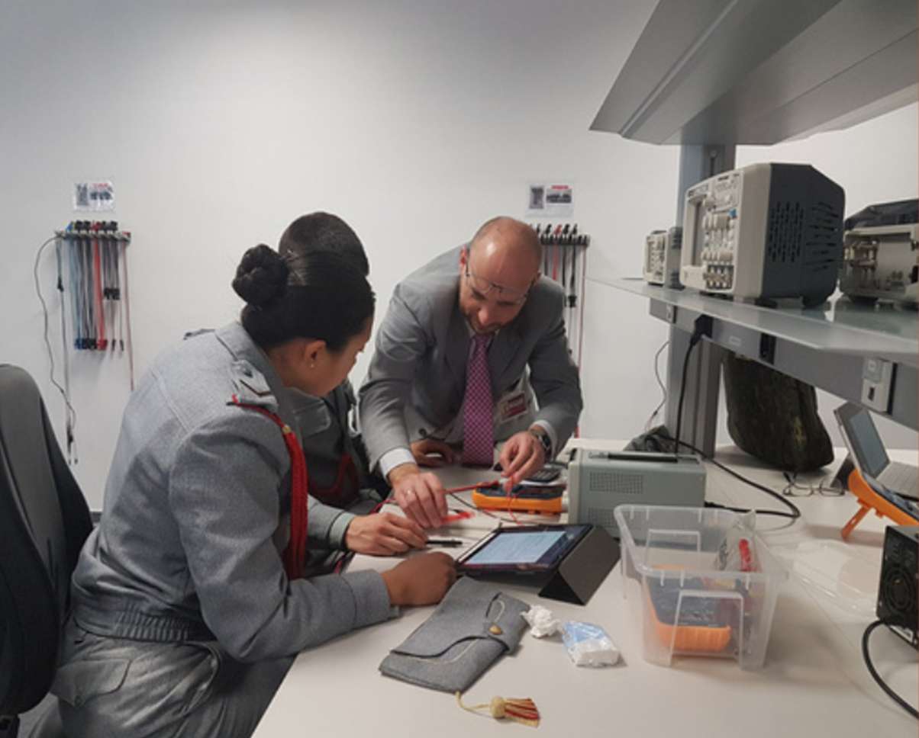
  ¿Qué es el CUD?
Centro Público de enseñanza superior.
Su titular es el Ministerio de Defensa.
  A través de la Subsecretaria.
Ubicado en la AGM.
Adscrito a la Universidad de Zaragoza.
Autonomía de gestión.
Naturaleza jurídica propia.
Misión:
Impartir las titulaciones universitarias oficiales de grado o de postgrado recogidas en el convenio de adscripción MINISDEF y UNIZAR.
Contribuir a la formación integral de sus alumnos y, por lo tanto, favorecer la formación en valores y en las reglas esenciales que definen el comportamiento del militar, desarrolladas en las Reales Ordenanzas para las Fuerzas Armadas.
Coordinado con la AGM.

Slide 4

Estudios de grado y de posgrado
SEP-2011 / AGO-2028
Grado en Ingeniería de
Organización Industrial
Grado
SEP-2024 / …
Grado en Estudios para la Defensa y Seguridad
MU en Dirección y Gestión de Adquisiciones de Sistemas para la Defensa
SEP-2017 / …
Máster Universitario
SEP-2024 / …
MU en Administración Económica y Logística
en el ámbito de Defensa.
Programa de Doctorado
SEP-2026

Slide 5
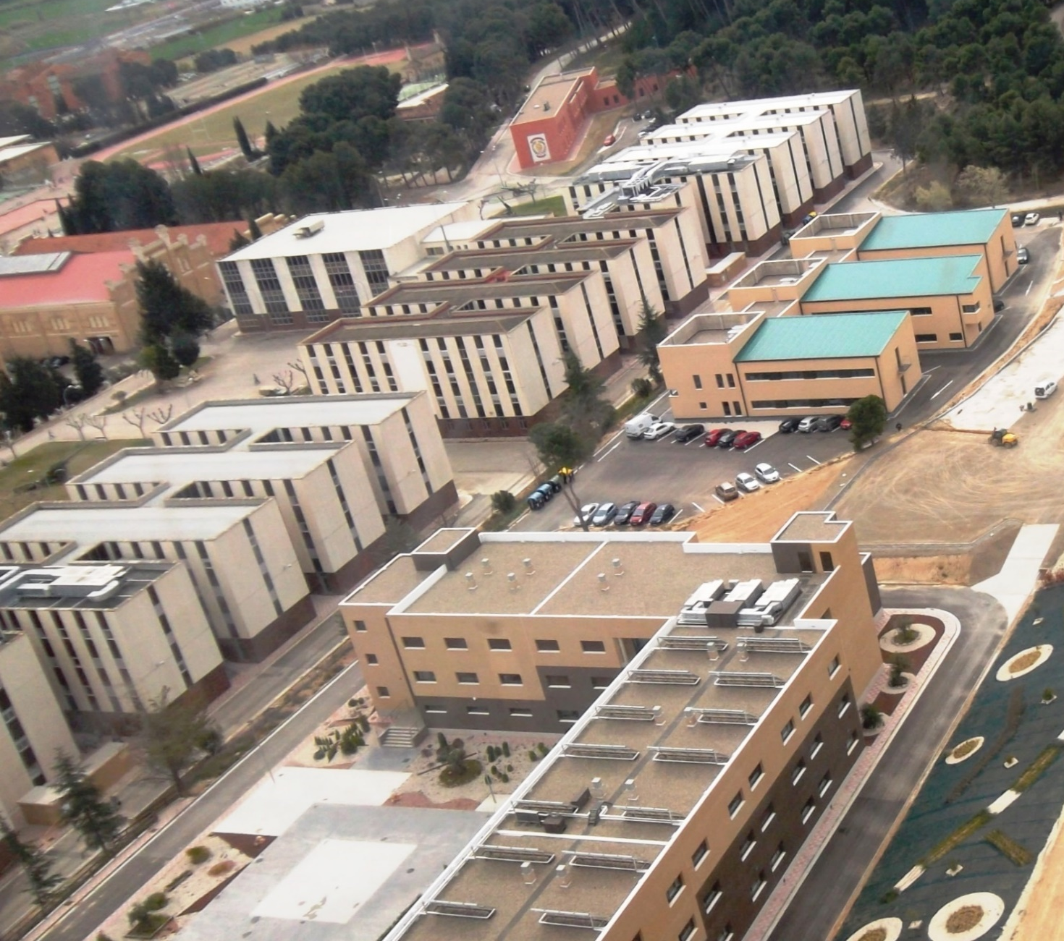
¿Dónde estamos?

Slide 6
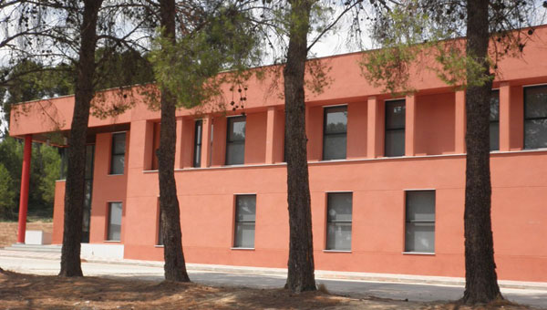
Órganos unipersonales:
  Director: Francisco José Gómez Ramos
  Doctor Ingeniero Armamento y Material
  Subdirectora: Amaya Gil-Albarova
  Doctora en Sociología
  Profesor Secretario: José Ignacio García del Olmo
  Cor. CGET
  Gerente: Luis Sorbed Valero
  Cor. CINT ET
Notes:
EEES Espacio Europeo de Educación Superior
abreviatura de ECTS European Credit Transfer System
Bolonia 1999
ECTS European Credit Transfer System
Es un sistema que permite medir el trabajo que deben realizar los estudiantes para la adquisición de los conocimientos, capacidades, y destrezas necesarias para superar las diferentes materias de su plan de estudios.
La actividad de estudio (entre 25 y 30 horas por crédito), incluye el tiempo dedicado a las horas lectivas, horas de estudio, tutorías, seminarios, trabajos, prácticas o proyectos, así como las exigidas para la preparación y realización de exámenes y evalulaciones.

Slide 7
ÍNDICE
¿Qué es el CUD?
Aspectos Normativos.
Plan de estudios. Resultados curso 2025/26
Calendario y Programación.
Comunicación alumnos / CUD
  Profesores
  Secretaría CUD
Órganos de representación alumnos.
Trámites a realizar:
  Automatrícula.
  Formalización de la matrícula.
  Traslado de expediente.
  Reconocimiento de créditos.

Slide 8

ASPECTOS NORMATIVOS
Principal Normativa UNIZAR
Reglamento de Normas de Evaluación del Aprendizaje de fecha 2 de diciembre de 2010, Modificado por Acuerdo de 30 de marzo de 2023, del Consejo de Gobierno de la Universidad de Zaragoza (BOUZ 3-2023)
Reglamento de reconocimiento y transferencia de créditos en la Universidad de Zaragoza de 27 de junio 2018.
Reglamento de Permanencia en títulos oficiales adaptados al Espacio
Europeo de Educación Superior de la Universidad de Zaragoza.
Acuerdo de 30 de marzo de 2023, del Consejo de Gobierno de la Universidad de Zaragoza, por el que se aprueba el Reglamento de Normas de Convivencia de la Universidad de Zaragoza.
Notes:
Mapa de RED 299 (Octubre 2013)

Slide 9

Reglamento de Normas de Evaluación del Aprendizaje
TÍTULO I. ORGANIZACIÓN Y RESPONSABILIDAD DE LAS CONVOCATORIAS DE PRUEBAS GLOBALES DE EVALUACIÓN. (art. 2 a 6).
TÍTULO II. DISEÑO, CRITERIOS Y ORGANIZACIÓN DE LAS PRUEBAS GLOBALES DE EVALUACIÓN. (art. 7 a 13).
TÍTULO III. GARANTÍAS Y CRITERIOS PARA LA APLICACIÓN DE LAS PRUEBAS GLOBALES DE EVALUACIÓN. (art. 14 a 30).
    Capítulo I. Calificaciones.
    Capítulo II. Revisión de las calificaciones.
    Capítulo III. Tribunales de pruebas de evaluación, revisión y reclamación.
TÍTULO IV. EVALUACIÓN POR COMPENSACIÓN CURRICULAR.

Slide 10
Reglamento de Normas de Evaluación del Aprendizaje:
Convocatorias, pruebas de evaluación, calificaciones:
Periodo de evaluaciones definido por la Subsecretaria de Defensa y publicado en BOD: Resolución 455/09945/26 BOD núm. 130 de 7 de julio de 2026.
2 convocatorias por curso: 1ª convocatoria (evaluación continua / prueba global de 1º convocatoria) + 2ª convocatoria. Guía Docente y calendario de exámenes.
Calificaciones: Suspenso: 0-4,9; Aprobado: 5-6,9; Notable: 7-8,9 y Sobresaliente: 9-10 Matrícula de Honor Mayor de 9 y no más de un 5% por Sección a propuesta del profesor.
Calificaciones de Evaluación continua: Moodle. Suspensos o aprobados deseen subir nota a prueba global 1ª convocatoria. Tras los exámenes de cargan en SIGMA (aprobados en EC + presentados a PG de 1ª convocatoria.
Revisión de calificaciones:
Revisión ante el profesor responsable: Revisión en los 7 días siguientes a la publicación de notas. Contra el resultado de la revisión alumno puede elevar reclamación motivada al Director del CUD (Tribunal de revisión 3 días lectivos) y ante esta a la Rectora de UNIZAR.

Slide 11
Exámenes, pruebas de evaluación. Normas
DI-0704-02 “Guía para la realización de pruebas de evaluación”
No se permite llevar al examen ningún dispositivo electrónico incluidos relojes inteligentes. (sin excepción alguna salvo que el profesor lo especifique en la convocatoria del examen). Estos dispositivos no se podrán quedar al final del aula.
Incumplimiento del punto anterior implicará levantar acta por parte del profesor y tramitación a CUD y a UNIZAR como presunto fraude académico.
El alumno portará un medio oficial de identificación (TIM, DNI o pasaporte, carnet de conducir).
El alumno debe estar en el aula asignada para el examen con antelación suficiente. Una vez el profesor de comienzo al examen el alumno que llegue tarde no realizará el mismo siendo su calificación en la prueba de “0” cero, salvo que tenga un motivo justificado.

Slide 12
Reglamento de reconocimiento y transferencia de créditos en UNIZAR.
Plazo de solicitud
Primera quincena del mes de septiembre y en la primera quincena del mes de enero
Antes del siguiente periodo de matriculación previsto en el
calendario académico
Solicitud
Comisión de Garantía de la Calidad
Resolución
Comprobación de la adecuación entre los resultados de aprendizaje
Podrá ser recurridas ante la Comisión de Estudios de Grado de la Universidad en el plazo de un mes a partir de su recepción por parte del interesado.

Slide 13
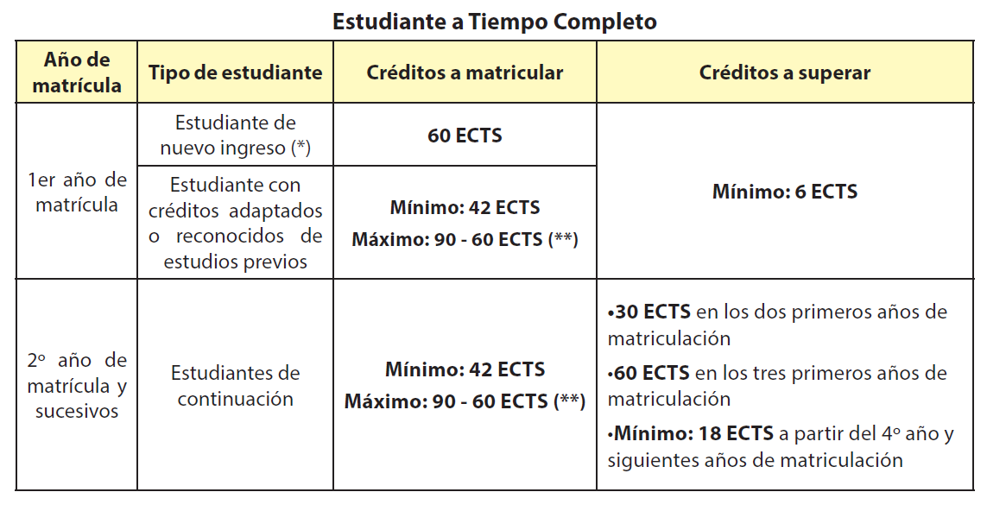
Reglamento de Permanencia de la Universidad de Zaragoza
Artículo 8.- Evaluación continua y convocatorias
Máximo 6 convocatorias
para aprobar una asignatura

Slide 14
Ley 3/2022,
de convivencia universitaria.
Disposición adicional primera.
De aplicación al estudiantado de los CUD especialmente en las infracciones de carácter académico no incluidas en los regímenes jurídicos que rigen para las Fuerzas Armadas.
Acuerdo de 30 de marzo de 2023, del Consejo de Gobierno de la Universidad de Zaragoza, por el que se aprueba el Reglamento de Normas de Convivencia de la Universidad de Zaragoza.
Notes:
Mapa de RED 299 (Octubre 2013)

Slide 15
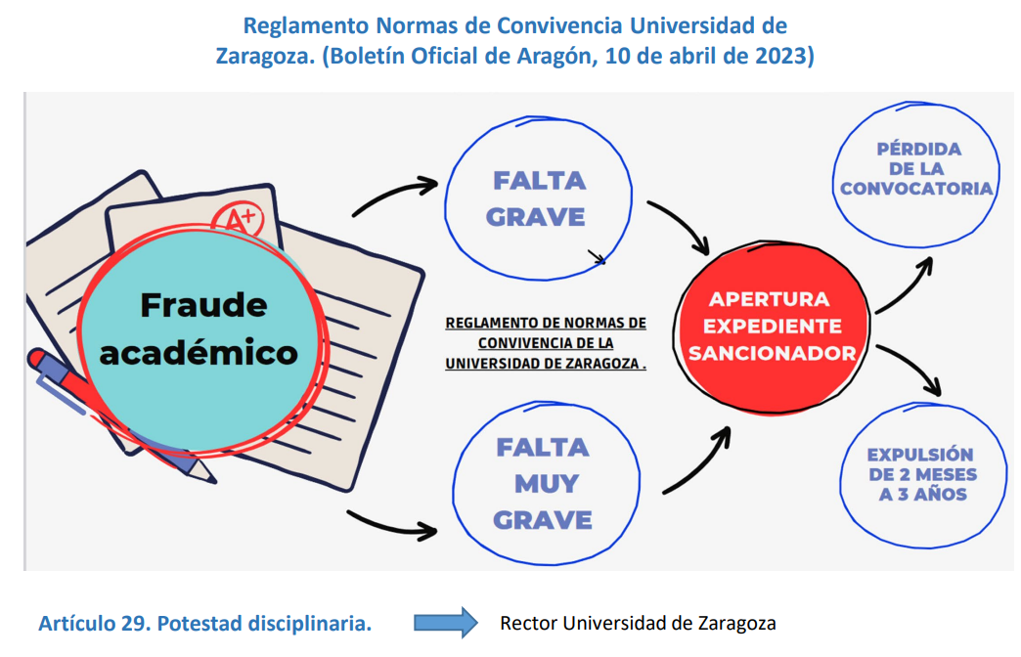
Notes:
Mapa de RED 299 (Octubre 2013)

Slide 16
ÍNDICE
¿Qué es el CUD?
Aspectos Normativos.
Plan de estudios. Resultados curso 2025/26
Calendario y Programación.
Comunicación alumnos / CUD
  Profesores
  Secretaría CUD
Órganos de representación alumnos.
Trámites a realizar:
  Automatrícula.
  Formalización de la matrícula.
  Traslado de expediente.
  Reconocimiento de créditos.

Slide 17
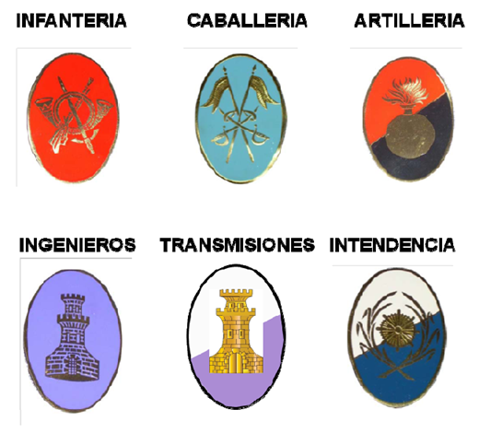






Formación del Oficial del CGET A partir del curso 2024-2025
Grado en Estudios para la Defensa y Seguridad
Instrucción y
Adiestramiento
PLEST MIL.
5º Curso
+
Instrucción y
Adiestramiento
1º
2º
3º
4º
5º
ELECCIÓN
ESPECIALIDAD
FUNDAMENTAL
60 ECTS MATERIAS FORMACIÓN BÁSICA
PRÁCTICAS
EXTERNAS
(3 SEMANAS)
PRÁCTICAS
EXTERNAS
(3 SEMANAS)
TFG
6 ECTS
12 ECTS DE PRÁCTICAS EXTERNAS

Slide 18
Grado en Estudios para la Defensa y Seguridad
Tipo de materia | ECTS
Formación Básica (FB). | 60
Obligatorias (OB) | 126
Optativas (OP). | 36
Prácticas Externas (PE). | 12
Trabajo Fin de Grado (TFG). | 6
Total | 240
Rama de conocimiento: Ingeniería y Arquitectura.
Ámbito de conocimiento al que se adscribe el título: Interdisciplinar.
Materias |  | ECTS | %
CIENTÍFICAS | Científico-Tecnológico / TECDEF | 72 | 30
HUM y CS | Ciencias Sociales y Jurídicas / Técnicas de Mando | 72 | 30
DEFENSA | Procedimientos Defensa / TFG / PPSIC Módulos especialidad / Prácticas Ext. | 72 | 30
IDIOMAS | Lengua Inglesa / 2º idioma | 24 | 10
Idiomas
Científicas
Defensa
Humanísticas y Ciencias Sociales

Slide 19
GRADO EN ESTUDIOS PARA LA DEFENSA Y SEGURIDAD
CURSO | CUATR | ASIGNATURA |  | ECTS
1º | 1º | Matemáticas I. | 32200 | 6
 |  | Derecho I. | 32201 | 6
 |  | Psicología. Introducción al Liderazgo | 32202 | 6
 |  | Tecnología aplicada a la defensa (I). | 32203 | 6
 | 2º | Fundamentos de Mecánica. | 32206 | 6
 |  | Fundamentos de Informática. | 32207 | 6
 |  | Introducción a la economía. | 32208 | 6
 |  | Historia de España. Estado, ejército y sociedad. | 32209 | 6
 | Anual | Lengua Inglesa I | 32204 | 6
 |  | Procedimientos aplicados a la defensa I | 32205 | 6
 | TOTAL PRIMER CURSO |  |  | 60
ASIGNATURA | SEM
Fase de Acogida | 2
Instrucción y Adiestramiento I | 7
Formación Física I
Orden Cerrado I

Slide 20
% Aprobados en asignaturas de primer curso EDS 2025-26
99,1
100
98,1
99,7
93,7
81,0

Slide 21
Alumnos con bajo nivel en MAT, MEC o ING
Pruebas de nivel
Martes 8 de septiembre a las 15:30: MAT
Jueves 10 de septiembre a las 15:30: FIS
Apoyo y refuerzo
FORMATOS:
Clase: 1 sesión a la semana: MAT I (1er cuatr) y MEC (2º cuatr)
Sale en programación
Tutoría: en acuerdo con el coordinador / profesor

Slide 22
CUD-AGM Calendario 2026-27
1er Curso Grado en Estudios para la Defensa y Seguridad

Slide 23
ÍNDICE
¿Qué es el CUD?
Aspectos Normativos.
Plan de estudios. Resultados curso 2025/26
Calendario y Programación.
Comunicación alumnos / CUD
    Profesores
    Secretaría CUD
Órganos de representación alumnos.
Trámites a realizar:
  Automatrícula.
  Formalización de la matrícula.
  Traslado de expediente.
  Reconocimiento de créditos.

Slide 24
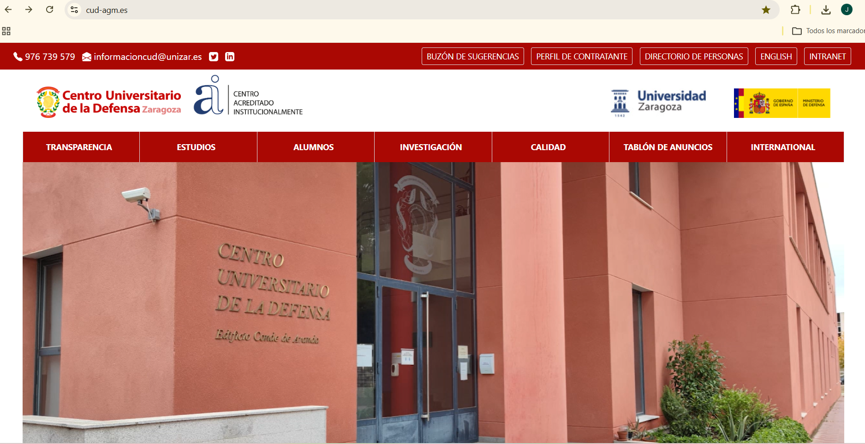
Página web CUD
cud-agm.es

Slide 25
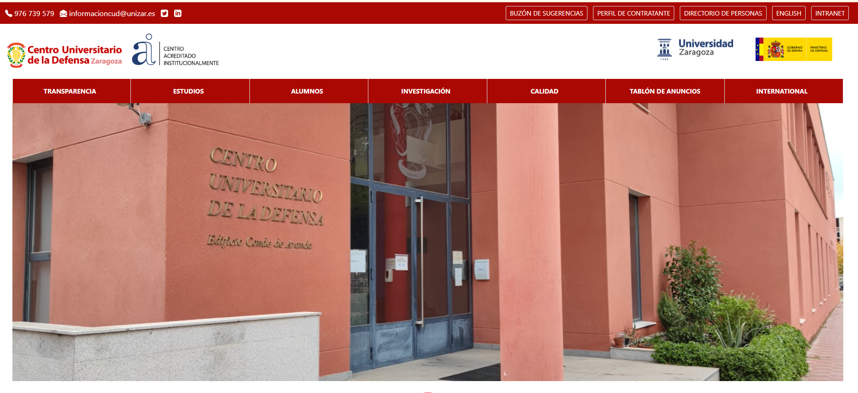
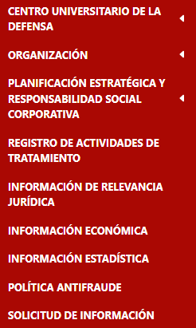
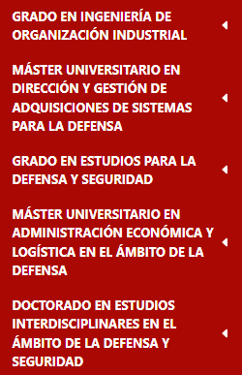
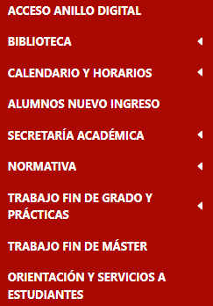
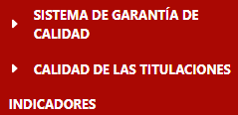
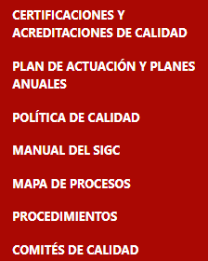
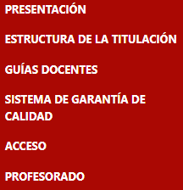
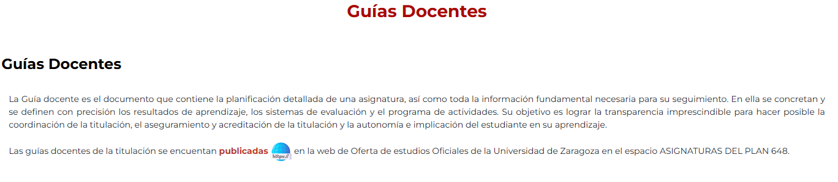
Página web CUD

Slide 26
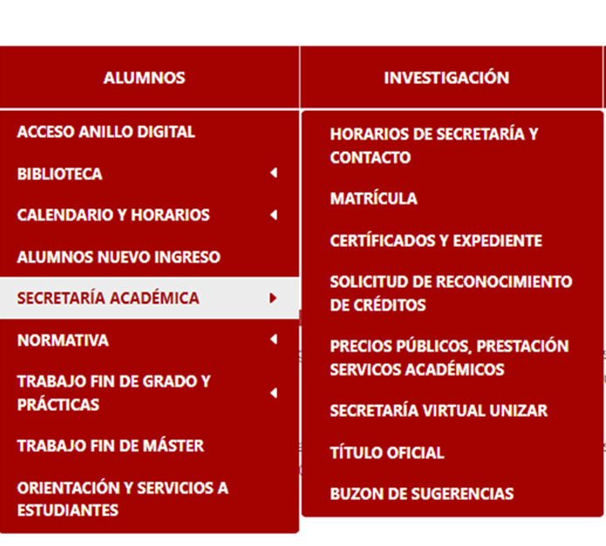
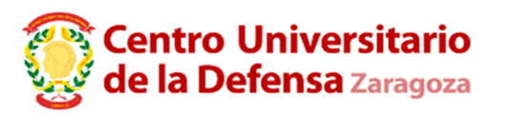
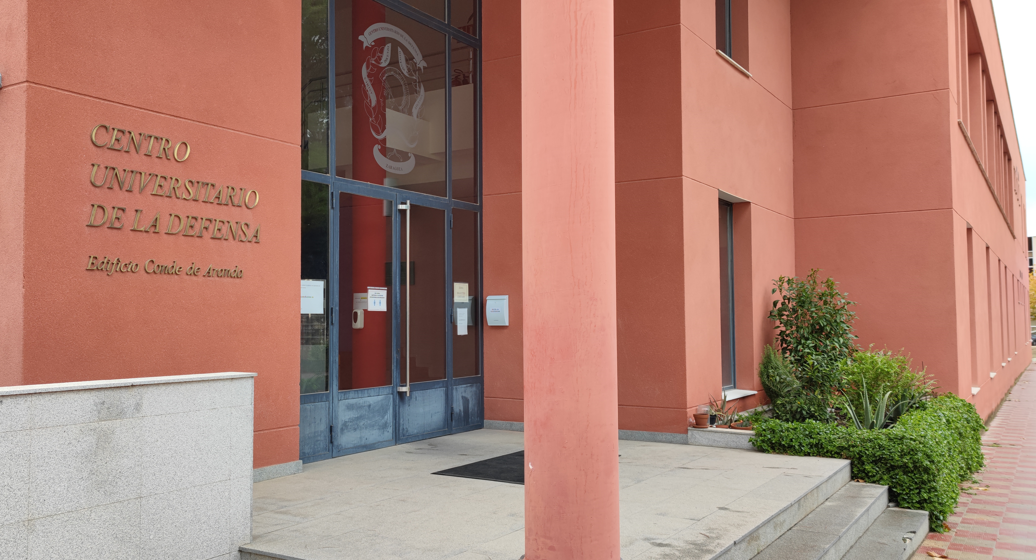
COMUNICACIÓN SECRETARÍA CUD - ALUMNOS
WEB
https://cud-agm.es/
CORREO ELECTRÓNICO
    acacudez@unizar.es
    admcudez@unizar.es
    nip@unizar.es
PRESENCIALMENTE

Slide 27
SOLICITUDES DE ALUMNOS
    Solicitud de revisión de examen.
    Certificado de matrícula
    Certificado académico traslado de expediente
    Simultaneidad de estudios …..
A través del registro electrónico de la Universidad de Zaragoza (UNIZAR):
https://regtel.unizar.es
  Necesario
    DNI, NIP y contraseña administrativa / Clave / Certificado digital
  Tener escaneados los documentos a adjuntar (firmados electrónicamente, si el estudiante dispone de la firma electrónica / Si no se dispone de ella, se firmará manualmente y se escaneará).
El centro universitario solicitará, en los casos que considere, la aportación de la documentación original, citando al estudiante para ello.

Slide 28
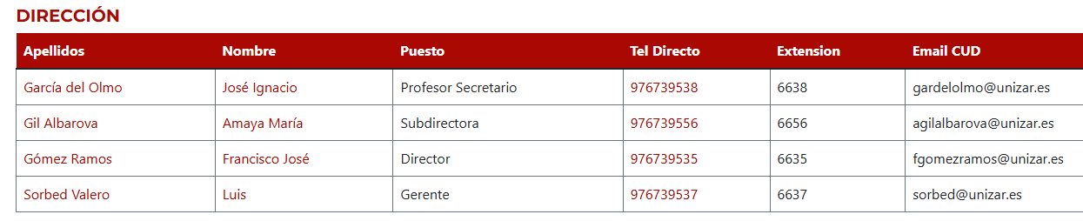
Página web CUD

Slide 29
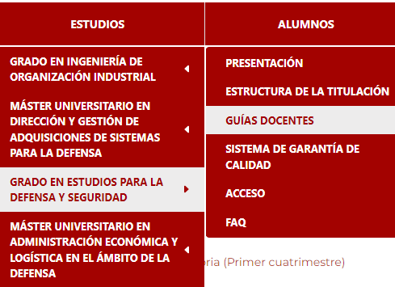

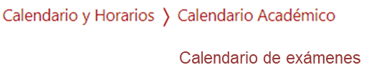
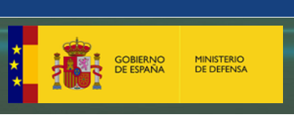
Programación:
WEB CUD
CVCDEF
Programa
Semanal
definitivo

Slide 30

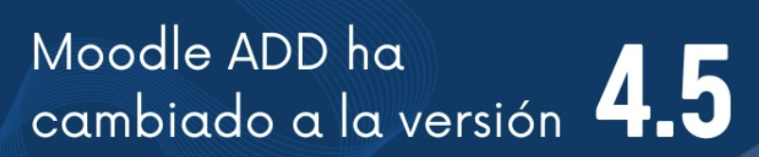
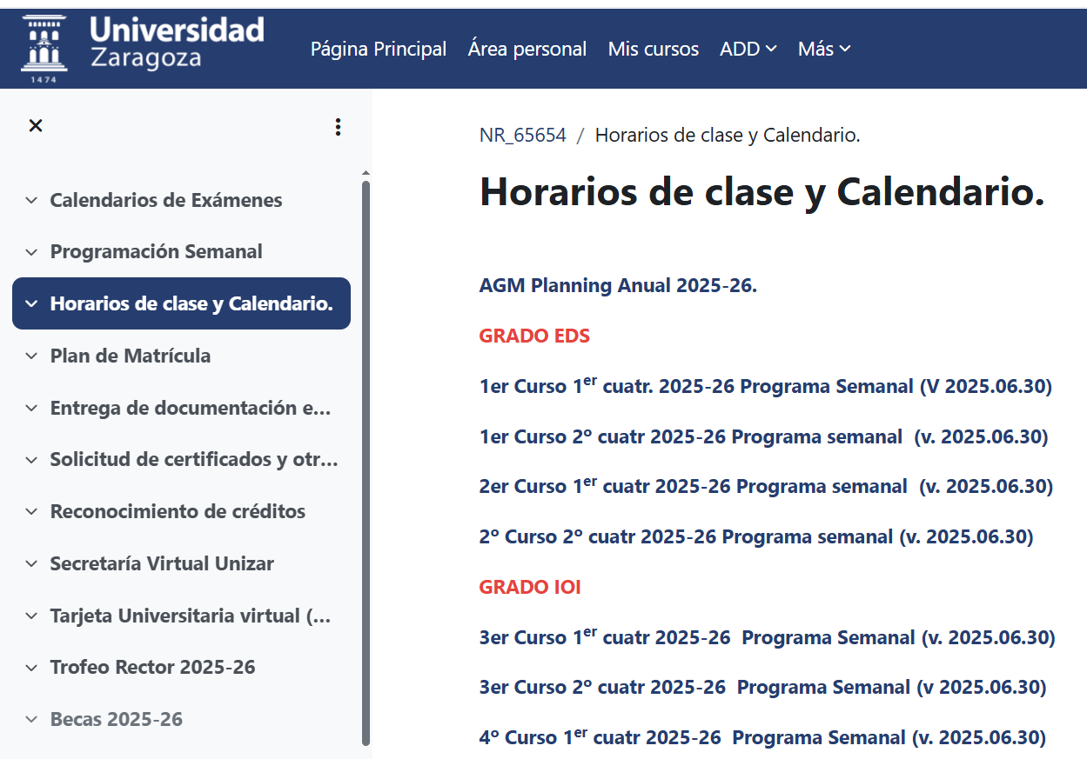
NIA
Contraseña

Slide 31
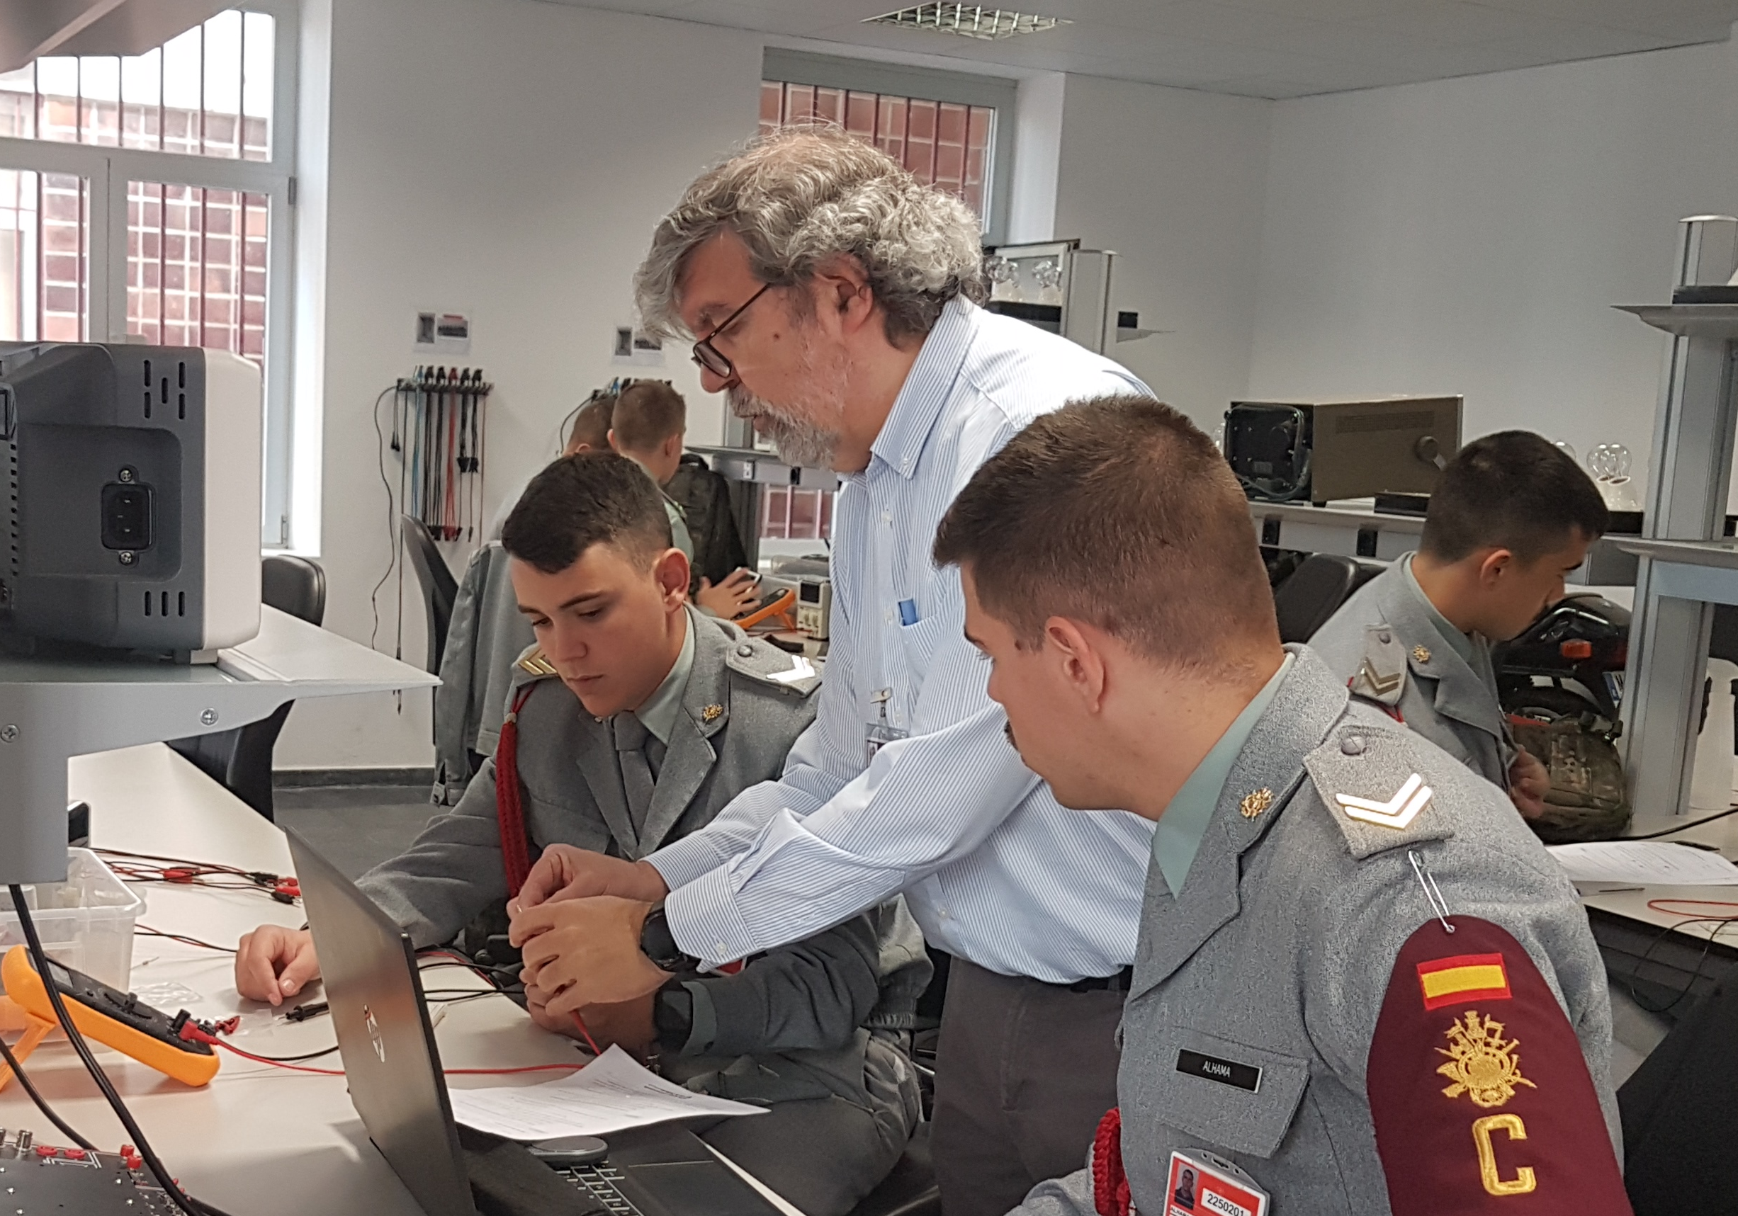
Información de las asignaturas y comunicación con profesores:
NIA
Contraseña
  Correo electrónico: nip@unizar.es
Profesor Orientador Académico
Tutorías académicas
.

Slide 32
ÍNDICE
¿Qué es el CUD?
Aspectos Normativos.
Plan de estudios.
Calendario y Programación.
Comunicación alumnos / CUD
  Profesores
  Secretaría CUD
Órganos de representación alumnos.
Trámites a realizar:
  Automatrícula.
  Formalización de la matrícula.
  Traslado de expediente.
  Reconocimiento de créditos.

Slide 33
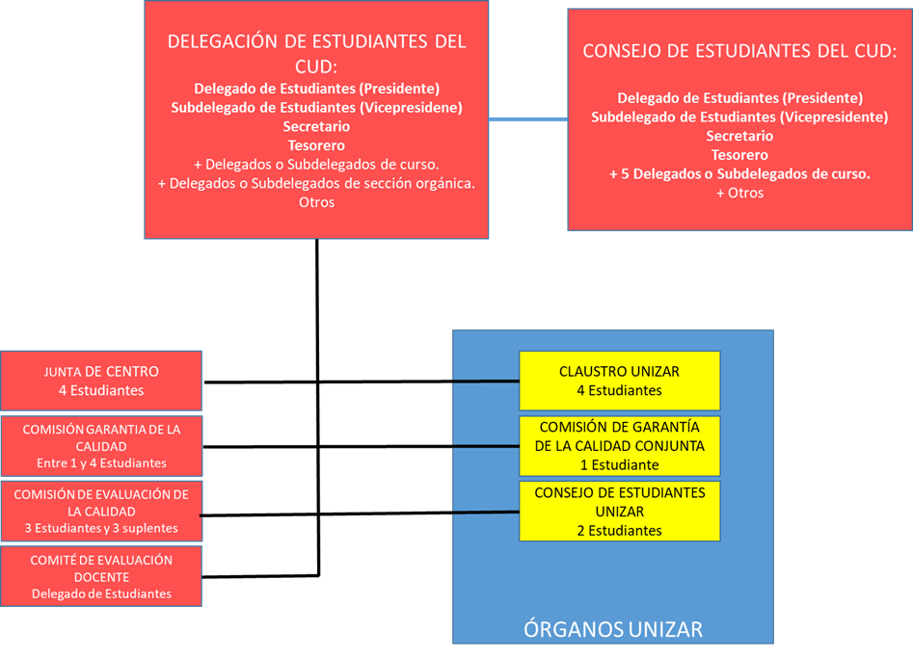
Órganos de representación de alumnos:
DI-0803-01 “Representantes de Alumnos: Órganos, Cargos y Responsabilidades”

Slide 34
Elección de alumnos para los órganos de representación:
  Elección de Delegados y Subdelegados de sección de clase.
NLT 14SEP26 elegidos y comunicados los Delegados y Subdelegados de sección de clase
DELEGADOS Y SUBDELEGADOS DE ALUMNOS CUD CURSO 2025-26
Sc | Cuerpo | CARGO | APELLIDOS Y NOMBRE | Teléfono | Mail UNIZAR
  Elección de Delegados y Subdelegados de curso.
    NLT 18SEP26 elegidos y comunicados el Delegado y Subdelegado de 1er curso.
  Elección de Delegado y Subdelegado de Estudiantes.
    Reunión plenaria de Delegados y Subdelegados de sección de clase y de cursos para la elección de Delegado y Subdelegado de Estudiantes y resto de representantes en las distintas Comisiones y Juntas.
    Fecha TBD (última semana de septiembre o primera de octubre).

Slide 35
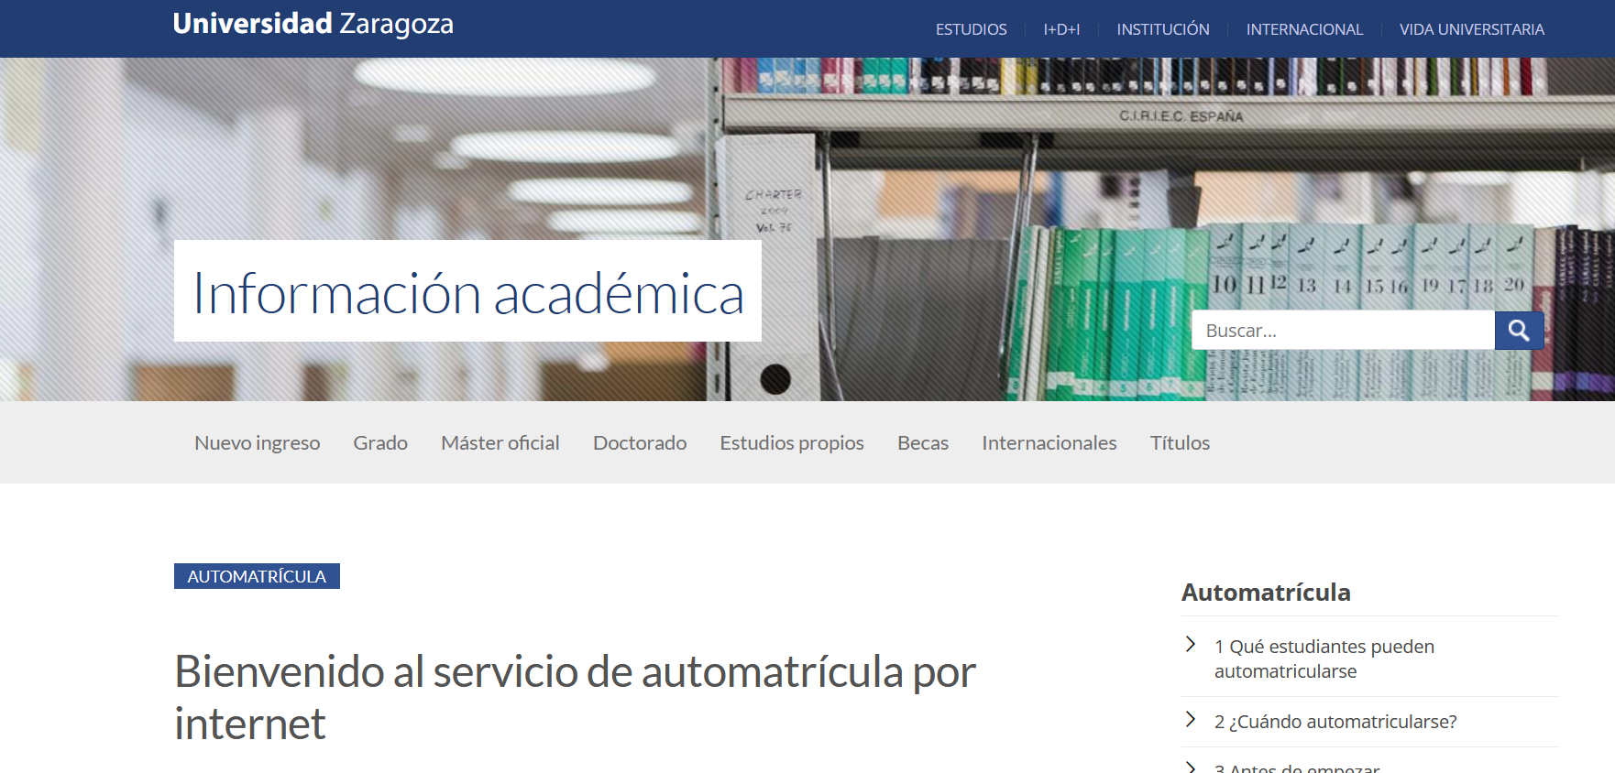
Trámites a realizar:
    Registro.
    Automatrícula.
    Traslado de expediente.
    Formalización de la matrícula
    Reconocimiento de créditos.

Slide 36
1. REGISTRO
El CUD Zaragoza es un centro de educación superior adscrito a la Universidad de Zaragoza (UZ), por lo que los alumnos de los Grados EDS e IOI y del MU AELAD son alumnos de la UZ.
Para realizar la solicitud de admisión y matricularse en algún estudio ofrecido por la UZ, es necesario disponer de identidad administrativa = Número de Identificación del Alumno (NIA) + contraseña administrativa.
(Para referirse al NIA a veces se usa NIP, Número de Identificación Personal, pues además del alumnado, otros colectivos como el profesorado y el PTGAS tienen número de identificación.)
Si no ha tenido vínculo anteriormente con la UZ, puede obtener su identidad administrativa registrándose en:
https://identidad.unizar.es/identidad/ide900autoRegistro.faces
El sistema enviará automáticamente al correo electrónico que indique el NIA y la contraseña administrativa.
Importante: El NIA y la contraseña administrativa se utilizan en muchos trámites ante la UZ, por lo que deben conservarse cuidadosamente.

Slide 37
2.- AUTOMATRÍCULA EN GRADO
PLAZO
Viernes 11 SEP 2026 /
Hasta 14 SEP 2026
Necesario antes de empezar
  NIA (es lo mismo que el NIP) y
  Password o contraseña administrativa de acceso al servicio (en caso de pérdida u olvido de contraseña se debe entrar en la siguiente página UNIZAR para recuperarla:
    https://identidad.unizar.es/identidad/ide902recuperarContrasena.faces
Códigos de las Asignaturas.
  https://cud-agm.es/alumnos/secretaria-academica/matricula
Grupo de clase: El código de grupo en el que debe matricularse coincide con la sección en la que se está encuadrado:
    111, 112, 113, 114
    121, 122, 123, 124
    131, 132, 133, 134

Slide 38
1. AUTOMATRÍCULA EN GRADO
Acceder al servicio de automatrícula de UNIZAR
https://academico.unizar.es/automatricula/bienvenido
  Si se va a solicitar algún tipo de beca deben señalarlo en la pestaña correspondiente dentro de "Información del pago"
  Si ha obtenido Premio extraordinario de bachillerato
  Si dispone carnet de familia numerosa, (la pestaña solo se puede seleccionar si ya ha estado matriculado en UNIZAR o se efectuado traslado de expediente, en caso contrario se hará desde secretaría)
  No señalar ninguna casilla que implique pagos adicionales que no corresponda a la matrícula (se marcará únicamente el seguro escolar que ya sale por defecto; en el caso de ser mayor de 28 años se deberá seleccionar "Seguro obligatorio de accidentes para mayores 28 años ")

Slide 39
2.- Traslado de expediente.
PLAZO MÁXIMO
1 NOVIEMBRE 2026
Para estudiantes que procedan de otro distrito universitario distinto a la Universidad de Zaragoza.
Se solicita en:
  La universidad donde haya realizado la evaluación para el acceso a la universidad (EVAU/PAU)
  O en aquella en la que haya estado matriculado anteriormente.
Para ello, debe presentar en su universidad de origen (normalmente en su sede electrónica):
  − Impreso de solicitud. (el traslado del expediente se debe hacer al Centro Universitario de la Defensa, adscrito a la Universidad de Zaragoza)
  − Copia del resguardo acreditado de la tasa que corresponda.
  − Matrícula realizada en el CUD.

Slide 40
3.- FORMALIZACIÓN DE MATRÍCULA
PLAZO MÁXIMO
1 NOVIEMBRE
Presentar a través del formulario disponible en la web del CUD (Alumnos nuevo ingreso)
  La documentación escaneada que se detalla a continuación (en el caso en que se considere necesaria la aportación de la documentación original, se citará presencialmente al estudiante en la secretaría del CUD).
    DNI en vigor.
    Documento de acceso a los estudios oficiales de grado: EVAU o PAU.
    Resguardo de abono de los derechos de TRASLADO DE EXPEDIENTE.
      Si no dispone se enviará, posteriormente, a acacudez@unizar.es
    En caso de ser FAMILIA NUMEROSA: Carnet acreditativo en vigor.
    En caso de haber obtenido el Premio extraordinario de bachillerato: Documento que lo acredite.

Slide 41
4.- RECONOCIMIENTO DE CRÉDITOS
Rellenar el formulario de solicitud de reconocimiento de créditos
    Disponible en Web CUD /Alumnos / reconocimientos
Documentación a aportar:
  El programa oficial de las asignaturas de las que solicita su reconocimiento sellado por el centro de procedencia.
  El certificado académico, autentificado por la universidad de procedencia, con la calificación obtenida, créditos, horas, duración, carácter, etc. de las asignaturas que se quieren convalidar o reconocer.
  El impreso de solicitud oficial de reconocimiento de créditos en grados de la Universidad de Zaragoza firmado disponible en la web
PLAZO ORDINARIO
Del 7 al 28 de septiembre de 2026
PLAZO EXTRAORDINARIO
Sólo para asignaturas del 2º semestre,
15 de diciembre de 2026 al 15 de enero de 2027.

Slide 42

4.- RECONOCIMIENTO DE CRÉDITOS. CASOS PARTICULARES
Alumnos que procedan de:
Solo el impreso de solicitud oficial
No necesarios ni programa oficial ni certificado académico
Reconocimiento por experiencia laboral
Reconocimiento por TTS
Alumnos que procedan de Suboficial:
Alumnos que procedan del Grado IOI Perfil Defensa:
      Mantienen las calificaciones obtenidas sin que figuren como reconocidas

Slide 43

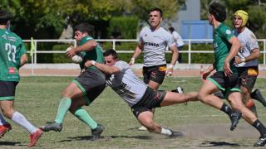
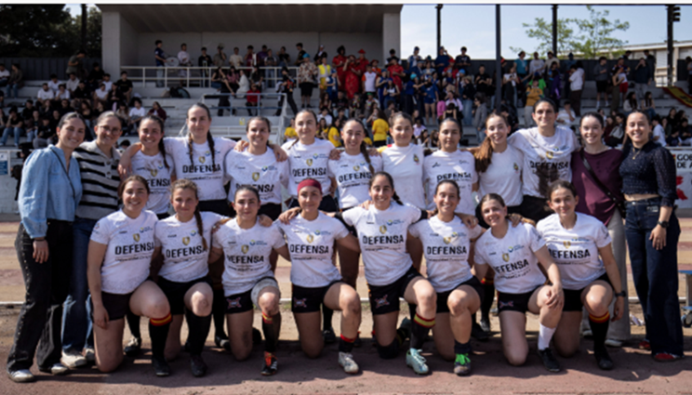
CUD-AGM:
Ganador en las tres últimas temporadas:
2023-24, 2024-25 y 2025-26
Siendo este año su 5º título absoluto.

Slide 44
ÍNDICE
¿Preguntas?
¿Qué es el CUD?
Aspectos Normativos.
Plan de estudios.
Calendario y Programación.
Comunicación alumnos / CUD
  Profesores
  Secretaría CUD
Órganos de representación alumnos.
Trámites a realizar:
  Automatrícula.
  Formalización de la matrícula.
  Traslado de expediente.
  Reconocimiento de créditos.

